Slide 1
Aplicaciones en Ambientes Libres
Lorena recalde Ph.D.
Escuela Politécnica Nacional
2019-B

Slide 2
Tipos de Software

Slide 3

Software
El software es un elemento fundamental de la informática. Proporciona la funcionalidad que permite que las computadoras y las redes satisfagan las necesidades de organizaciones e individuos.
El software y las computadoras están entrelazados en una especie de abrazo mortal; ninguno puede sobrevivir a menos que el otro prospere.

Slide 4

Software
En el mundo desarrollado de hoy, el software está en todas partes. Permite a las personas usar un teléfono Android, “Googlear” la Web, comunicarse con amigos, escribir ensayos, administrar cuentas bancarias, pagar impuestos, dirigir un automóvil a un destino desconocido, hacer reservas, escuchar música y ver fotos y videos en sus computadoras. Y así es como las personas usan el software.

Slide 5

Software
Las organizaciones también confían en el software. Pequeñas y grandes empresas, organizaciones sin fines de lucro, bancos, agencias gubernamentales y contratistas, universidades, laboratorios de investigación e innumerables instituciones utilizan software para ayudar a administrar sus actividades cotidianas.
Sin la presencia de la Web para comercializar sus productos y servicios, la mayoría de las empresas no sobrevivirían en el mundo de hoy.
Las organizaciones también usan software para administrar sus diversas actividades internas de contabilidad financiera, líneas de producción, reclutamiento de empleados y voluntarios, recaudación de fondos, control de inventario, nóminas, etc.

Slide 6
Software
El software también es dinámico. Cada producto de software viable cambia con cada nueva generación de computadoras, sistemas operativos y modos de acceso a la información mundial.
Si tuviéramos que leer una definición publicada en, digamos, 1965 sobre la naturaleza del software, probablemente no reconoceríamos esa definición.
Lea la parte introductoria de este artículo y discuta en grupos (3-4) qué concepción se tenía en los años 60s acerca del SW.
http://tomandmaria.com/Tom/Writing/SoftwareIn60s.pdf

Slide 7
Tipos de software
En las últimas cuatro décadas, hemos sido testigos de una revolución de la informática que ahora influye en casi todas las áreas de los negocios, la ciencia y la vida personal.
Esta revolución ha cambiado drásticamente la forma en que funcionan las personas y las organizaciones.
Las metodologías de desarrollo de software y las estrategias de distribución también han sufrido una transformación significativa.

Slide 8
Tipos de software
Esta transformación ha producido las siguientes distinciones:
- Software incluido frente a software no incluido - Bundled vs Unbundled Software
Algunos elementos de software se agrupan de manera inseparable, lo que requiere que el cliente compre todos los elementos a la vez, incluso cuando solo se desea uno.
Además, parte del software se incluye con una plataforma de hardware y un sistema operativo nativos, lo que hace que sea muy difícil para un cliente elegir entre alternativas una vez que se ha determinado la plataforma.

Slide 9

Tipos de software
Por ejemplo, Microsoft agrupa su software de procesamiento de texto, hoja de cálculo y presentación en un solo paquete llamado Office. Para usar el procesador de texto de Microsoft, llamado Word, uno debe comprar el paquete completo de Offce, si los dos otros productos se necesitan o no.
Se dice que el bloqueo al cliente ocurre cuando dicha agrupación obliga al cliente a quedarse con un conjunto de software o fabricante en particular, aunque haya mejores alternativas disponibles en el mercado.

Slide 10
Tipos de software
El comportamiento monopolístico ha sido una actividad frecuente de algunos desarrolladores de software, en su apetito por obtener el control de mercados de software completos al eliminar la competencia.
Por ejemplo, Microsoft, que controlaba más del 90% del mercado de computadoras de escritorio en 1998, comenzó a agrupar su navegador Internet Explorer con su sistema operativo Windows.

Slide 11
Tipos de software
Netscape y otros desarrolladores de navegadores se quejaron de que esta práctica era monopólica. El gobierno de los Estados Unidos abrió una investigación antimonopolio, lo que condujo a una acusación y un fallo contra Microsoft.
Finalmente, el fallo fue revocado en apelación, pero las conclusiones del hecho de que Microsoft había tenido prácticas monopólicas se permitieron y condujeron a un eventual acuerdo.
Sin embargo, el efecto neto de esta acción fue que Microsoft se había apoderado efectivamente del mercado de navegadores de Netscape y capturó más del 90% de ese mercado en su apogeo en 2001.

Slide 12
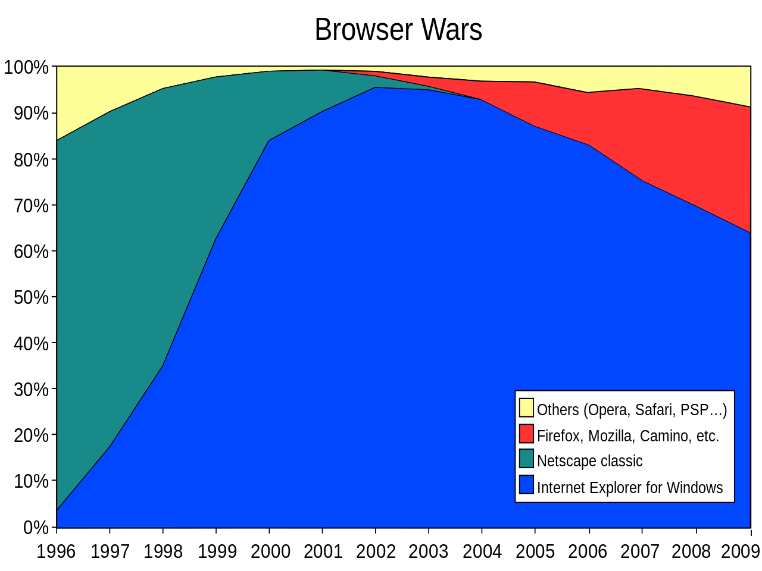
Tipos de software
https://en.wikipedia.org/wiki/Browser_wars

Slide 13
Tipos de software
- Software comercializado en masa versus software personalizado
La mayoría del software comercial se desarrolla para el mercado masivo, utilizando una estrategia única para todos. Con esta estrategia, el precio de una copia individual puede mantenerse pequeño, mientras que el grado en que el software coincide con las necesidades reales del cliente varía.
A menudo, el software comercializado en masa contiene muchas más características de las que un individuo necesita o desea, y la calidad de dicho software es mínimamente satisfactoria en relación con su precio.

Slide 14
Tipos de software
El software personalizado se adapta a las necesidades de un cliente en particular, generalmente un cliente grande con necesidades muy especializadas.
Este software suele ser más costoso de desarrollar, por lo que el cliente debe justificar su desarrollo o buscar alternativas menos costosas.
Los ejemplos de software personalizado incluyen el Sistema Federal de Control de Tráfico Aéreo o la operación del sistema de cajero automático de un banco en particular.

Slide 15
Tipos de software
- Software propietario vs software de código abierto
El software propietario es aquel que tiene licencia y se distribuye como un programa ejecutable binario a clientes individuales y corporativos.
El código fuente es propiedad privada del desarrollador.
Una licencia de software patentada generalmente evita que el usuario instale el software en más de una computadora. También evita que el usuario copie el software, lo modifique o lo comparta con asociados y amigos.

Slide 16
Tipos de software
El software libre y de código abierto (FOSS) es el que tiene licencia y se distribuye junto con su código fuente subyacente.
Lo que es más significativo, libre significa que los clientes son libres de usar el software en cualquier computadora, modificar el software y compartir el software con asociados y amigos. Debido a esta libertad, FOSS es accesible en mercados donde el software propietario no tiene interés y tiene poca influencia en organizaciones sin fines de lucro, países en desarrollo e individuos que no están dispuestos o no pueden pagar el costo (a veces elevado) del software propietario.

Slide 17
Tipos de software
Desde la década de 1970 hasta mediados de la década de 1980, casi todo el desarrollo de software de aplicaciones fue de propiedad exclusiva.
El software propietario generalmente es desarrollado y mantenido por un personal interno de programación de una gran organización o por un proveedor de software dirigido a un mercado masivo específico.
Por ejemplo, Microsoft Word se desarrolló para satisfacer las necesidades del mercado de procesamiento de textos, y el paquete Office 2007 (Word, Excel y PowerPoint) se vendió por alrededor de $400 por copia (los estudiantes podían comprar Office 2007 por $ 150) .
Investigue: ¿cuáles son los costos del paquete de Office que se comercializa actualmente?

Slide 18
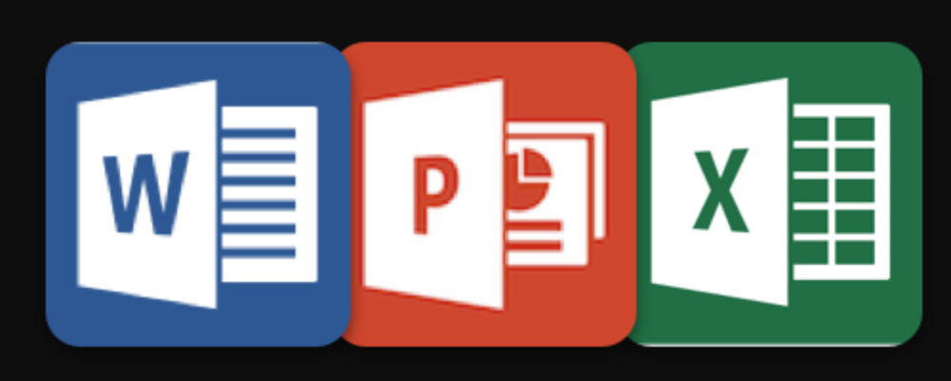
Tipos de software
Office tiene licencia bajo los Términos de licencia del software de Microsoft: Software de aplicación de escritorio del sistema Microsoft Office 2007.
Esta licencia detalla, en 165,181 bytes, todo lo que se debe y no se debe hacer (en su mayoría) para los clientes que compran el derecho a instalar y usar una sola copia del software Office en una sola computadora.

Slide 19
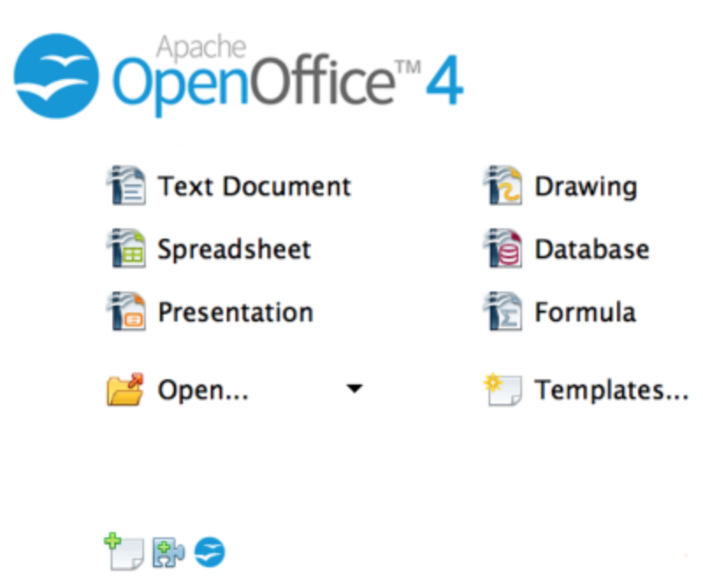
Tipos de software
El análogo de código abierto para Word se llama Writer y está disponible dentro del paquete OpenOffice, desarrollado por OpenOffice.org.
OpenOffice está disponible para su descarga, uso y adaptación libres por cualquier individuo u organización. Se puede ejecutar en plataformas Windows, Linux y Macintosh.
Se distribuye bajo una licencia de código abierto llamada GNU LGPL, que describe en 8,518 bytes los derechos de los clientes que descargan y usan, copian, modifican y redistribuyen libremente este software.

Slide 20
Tipos de software
Durante las últimas dos décadas, el desarrollo de software de código abierto se ha convertido en un jugador importante en la industria del software.
Es impulsado por muchas fuerzas, incluida la necesidad del mundo de una informática económicamente accesible, nuevos desarrollos en metodología de software y el creciente sentido de propiedad pública de Internet y sus recursos.
Ahora se estima que el software de código abierto está en uso en más del 20% de todas las computadoras en todo el mundo, y este porcentaje está creciendo constantemente.

Slide 21
El paisaje cambiante
El crecimiento mundial de Internet, especialmente la oportunidad que brinda la colaboración libre, es un facilitador principal para la reciente aparición del movimiento de software de código abierto.
Otros tres factores importantes también han ayudado a impulsar este surgimiento: una tasa de falla persistentemente alta entre los proyectos de software propietario, un alto nivel de frustración entre los clientes de software propietario y el modelo de negocio que impulsa el proceso de desarrollo de software propietario.
Estos factores se discuten a continuación.

Slide 22

El paisaje cambiante
- Tasa de fracaso del proyecto
Dada nuestra experiencia personal con los exitosos productos de software patentados de hoy en día, podríamos creer que un proyecto de desarrollo de software patentado generalmente resulta en un producto exitoso. Nada mas lejos de la verdad.
Una razón importante para la aparición del movimiento de código abierto es la alta tasa de fallas en el desarrollo de software propietario en las últimas cuatro décadas.

Slide 23
El paisaje cambiante
Este período está plagado de fallas importantes del proyecto, como la falla de IBM en 1994 de entregar un sistema de control de tráfico aéreo a las FAA después de recaudar miles de millones de dólares de los contribuyentes durante un período de desarrollo de seis años (ver http://www.baselinemag.com/c/a/Projects-Processes/The-Ugly-History-of-Tool-Development-at-the-FAA).

Slide 24
El paisaje cambiante
Una falla más reciente es el sistema operativo Windows Vista de Microsoft, que en este momento había capturado solo el 21% del mercado de sistemas operativos, en comparación con el 67% de Windows XP, su antiguo predecesor(ver https://en.wikipedia.org/wiki/Usage_share_of_desktop_operating_systems).

Slide 25
El paisaje cambiante
Se han publicado montañas de artículos sobre la alta frecuencia de fallas de proyectos de software en las últimas décadas.
El Informe CHAOS 2009 cita las tasas de falla de software al nivel más alto en una década: el 44% de todos los proyectos de software no se entregaron a tiempo, dentro del presupuesto o con una funcionalidad completa.
Se canceló un 24% adicional antes de la finalización.
Esto deja solo el 32% de todos los proyectos de software que se completaron a tiempo, dentro del presupuesto y con la funcionalidad completa, un registro lamentable.

Slide 26
El paisaje cambiante
Hay muchas razones para la falla del proyecto de software, que incluyen:
- definición inadecuada del problema a resolver,
- grave subestimación de la tarea a realizar,
- apoyo de gestión o financiación inadecuados,
- calendario de desarrollo demasiado ambicioso,
- diseño deficiente,
- implementación inadecuada del programador, y / o
- análisis deficiente del mercado.

Slide 27
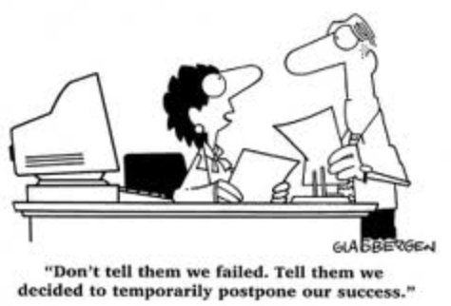
El paisaje cambiante
Sin embargo, la elección y el despliegue incorrectos de una metodología de desarrollo efectiva casi siempre están en el centro de un proyecto de software fallido.

Slide 28
El paisaje cambiante
- Frustración del cliente
A este historial de fallas se agrega el clima actual de frustración de los usuarios con el software propietario que han comprado (o que su empleador requiere que usen).
A menudo, estos productos patentados no satisfacen las necesidades de una organización, pero el costo de la conversión a una mejor alternativa (junto con el bloqueo del proveedor) les impide realizar cambios.

Slide 29
El paisaje cambiante
Dado que las licencias de software privativo son tan restrictivas, es prácticamente imposible para las organizaciones modificar o compartir el software con otras organizaciones o individuos.
Además, una organización no puede contratar a un programador para corregir un error o agregar funciones útiles al software propietario.
La organización depende completamente del proveedor para este servicio, y el proveedor puede o no responder.

Slide 30
El paisaje cambiante
Este tipo de bloqueo de proveedores a menudo incluso dificulta la capacidad del cliente para cambiar su hardware subyacente o plataforma de sistema operativo.
El bloqueo también fuerza el uso de formatos de datos patentados, lo que hace que sea más difícil para una organización exportar y usar sus propios datos en una aplicación de software diferente.
Una organización que ha invertido mucho en un producto patentado a menudo no puede justificar el cambio a un nuevo producto debido a los costos sustanciales de conversión de datos y capacitación que implica mudarse a una nueva plataforma.

Slide 31
El paisaje cambiante
- Modelo de negocio
A lo largo de los años, nos han enseñado que vender software propietario como propiedad intelectual es esencial para la viabilidad económica de la propia empresa de software.
Es decir, sin el motivo inherente a la comercialización de software propietario, una empresa no podría pagar a sus desarrolladores de software altamente calificados y, por lo tanto, no podría sobrevivir a largo plazo.
Sin embargo, la creencia de que el modelo propietario es el único modelo comercial viable para desarrollar software ahora está siendo desafiada por el movimiento de código abierto.

Slide 32
Taller
Estudie el contenido del pdf FOSS_activities (en repositorio , talleres). El contenido se incluirá en el examen.

